Slide 1

Тема: Беларусь в составе Российской империи
1.Вопрос государственности в общественно-политической жизни Беларуси первой половины XIX в.
2.Восстания 1830–1831 гг. и 1863–1864 гг. на территории Беларуси.
3.Формирование белорусской национальной идеи. Журнал «Гомон» и деятельность белорусских народников.
4.Революционные события 1905–1907 гг. и белорусская национальная идея в начале ХX в.

Slide 2
В результате трех разделов Речи Посполитой между Австрией, Пруссией и Россией в 1772, 1793 и 1795 гг. белорусские земли с населением около 3,3 млн чел. были включены в состав Российской империи. С этого времени их политическая судьба, состояние экономики и особенности культурной жизни были тесно связаны с развитием России.
После ряда административно-территориальных изменений в 1801 г. белорусские территории вошли в состав Минской, Могилёвской, Гродненской, Виленской и Витебской губерний

Slide 3
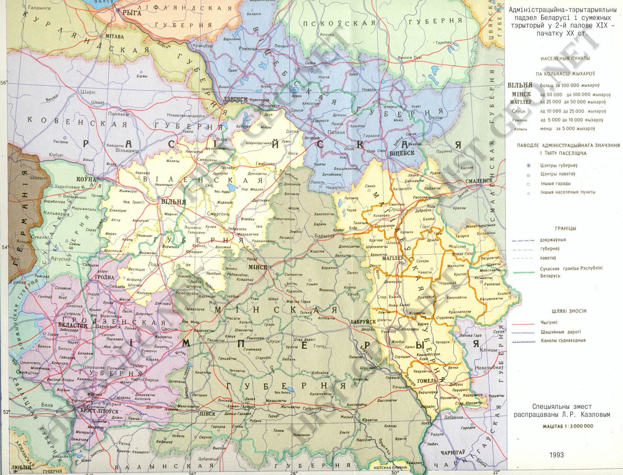

Slide 4
Пути развития государственности на
белорусских землях:
направить свою
деятельность на
восстановление в той
или иной форме старой,
но нежизнеспособной
Речи Посполитой
реализовать идеи
государственности на
новой основе ‒
через формирование и
консолидацию своих
национальных элит,
которые обеспечат
дальнейшее развитие в
рамках собственного
титульного государства
В ХІХ в. были сделаны попытки реализовать первый путь

Slide 5
Польский вопрос
проблема восстановления
государственности
на землях, которые входили в
состав бывшей Речи Посполитой
Был ключевой проблемой в
общественно-политической жизни
белорусских губерний в первой половине
ХІХ в. и деятельности тайных и полулегальных
кружков и обществ

Slide 6
Виленская ассоциация (1796‒1797 гг.)
имела ответвления в
Минске, Бресте, Кобрине, Ошмянах.
Основная цель – восстановление
Речи Посполитой на основе
Конституции 3 мая 1791 г.

Slide 7

По поручению Александра І в 1811 г. князья М.К. Огинский, К. Любецкий и граф Л. Плятер составили проект «Положения о правлении автономным Великим Княжеством Литовским», которое должно было охватить территории, отошедшие от бывшей Речи Посполитой к России в 1772‒1807 гг.
Российские власти этот проект интересовал только с точки зрения противопоставления созданному Наполеоном І Герцогству Варшавскому. План не был реализован из-за начала Отечественной войны 1812 г.

Slide 8
Отечественная война 1812 г.
1 июля 1812 г. в Вильно
создана Временная комиссия
правительства ВКЛ (охватила
Виленскую, Гродненскую, Минскую
губернии и Белостоцкую область).
В Витебской и Могилёвской губерниях –
отдельное профранцузское
правление
Задача этих марионеточных «правительств» -
обеспечивать всем необходимым
«великую армию» Наполеона І
Notes:
и

Slide 9
Оппозиционные тайные общества
«Общество
филоматов» (1817, Виленский университет),
общество «Зарян» (Свислочская и Белостоцкая
гимназии), «Общество друзей» (1819, затем «Союз
филадельфистов», Виленский университет),
тайное общество гимназистов в Крожах,
общество «Лучезарных» (Виленский
университет), «Общество филаретов»
(1821) и др.)
Пропагандировали идеи равенства и свободы. Будущее Беларуси, а в их понимании это было ВКЛ, они видели в восстановлении Речи Посполитой

Slide 10
Организации революционно-
демократического направления:
«Демократическое
общество»
Ф. Савича (1836–1838 гг.)
«Союз свободных
братьев» под
руководством братьев
Ф. и А. Далевских
(1846–1849 гг.)
Поднимали вопрос о социальном освобождении крестьянства и выступали за право народов на самоопределение

Slide 11
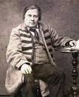
Примерно в это время из польскоязычной литературной среды Беларуси выделилась т. н. «белорусская школа», творчество представителей которой была связана с белорусской тематикой. Их взгляды и произведения объективно создавали фундамент национальнай художественной культуры, которая служила доказательством потенциальных возможностей развития белорусского языка и самих белорусов. 50-е годы XIX в. − начало собственно белорусского литаратурного движения в Беларуси. Центральной фигурой в нем стал Винцент Дунин-Марцинкевич

Slide 12
29 ноября 1830 г. началось восстание в Варшаве с целью возрождения Речи Посполитой в границах 1772 г. В начале 1831 г. действия восставших охватили Литву и Северо-Западную Беларусь. Из-за узких политических целей восстание не поддержали широкие слои населения. В 1831 г. восстание было подавлено
Меры правительства после подавления восстания 1830–1831 гг.:
разбор шляхты
перевод делопроизводства на русский язык (1840 г.)
отмена действия
Статута ВКЛ 1588 г.
(1831, 1840 гг.)
меры по уменьшению влияния католического духовенства
объединение униатской церкви с православной на Полоцком церковном соборе 1839 г.
запрет преподавания польского языка в учебных заведениях (1836 г.)
закрытие Виленского университета (1832 г.)

Slide 13
Причины восстания
1863‒1864 гг. в Польше, Литве
и Беларуси:
существо-
вание
консерватив-
ного
государствен-
ного
строя
нерешен-
ность
аграрного
вопроса
нерешен-
носць
националь-
ного
вопроса
Рост польского национально-освободи-
тельного движения в начале 60-х гг. ХІХ в.

Slide 14
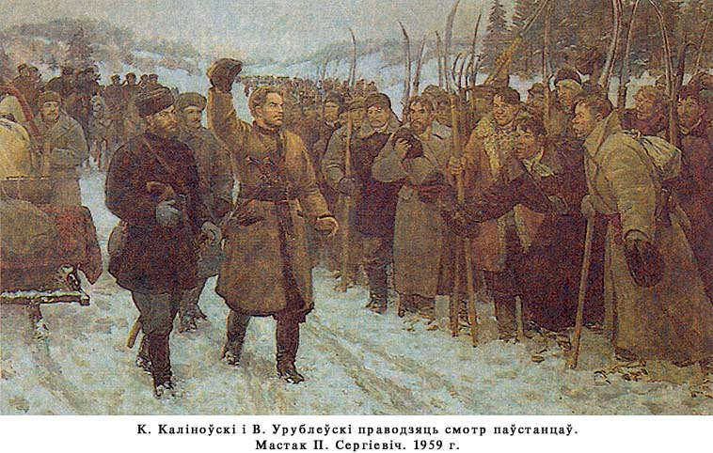
  В январе 1863 г. в Польше началось восстание с целью возрождения Речи Посполитой в границах 1772 г. В марте-апреле 1863 г. действия восставших охватили всю Литву и Беларусь, где руководителем восстания стал Викентий Константин Калиновский (1838‒1864). Из-за узких палитических целей восстание не поддержали широкие слои населения. Осенью 1863 г. отряды восстав-
  ших были рассеяны русскими войсками. Летом 1864 г. была ликвидирована послед- няя арганизация восстав-
  ших. 22 марта 1864 г. В.К. Калиновский был повешен в Вильно

Slide 15
Белорусское национально-культурное движение зародилось в 1810-х – начале 1820-х гг., когда в среде преподавателей и студентов Виленского университета начали появляться ростки идей будущего белорусского национального возрождения. Профессора Виленского университета М. Бобровский, И. Данилович положили начало сбору и изучению памятников белорусской письмен-ности XVI–XVII вв. Они содействовали пробуждению интереса к истории, культуре, устному народному творчеству белорусов-студентов – участников обществ филоматов и филаретов

Slide 16
Во второй половине 1850-х гг. белорусское национально-культурное движение начало перерастать в политическое. Белорусский национальный вопрос в связи с польским, литовским, украинским ставился на собраниях землячеств и кружков революционной молодежи из числа уроженцев западных губерний, которые учились в гражданских и военных учебных заведениях Петербурга и др. городов. С начала 1860-х гг. они развернули подпольную деятельность на родине. Подавление восстания 1863–1864 гг., гибель В.К. Калиновского, массовые репрессии и режим исключительных законов задержали развитие белорусского национально-освободительного движения до конца 1870 – начала 1880-х гг., когда в борьбу вступило новое поколение революционных демократов

Slide 17
Стадия национальной агитации, связанная с расширением национального сознания в более широкие слои населения, началась в 80-х гг. XIX в., с деятельности народнической социально-революционной организации «Гомон» (лидеры – А. Марченко, Х. Ратнер) и издания одноименного гектографического журнала (1884 г.), белорусских студенческих организаций в Петербурге, Москве. Подпольно на гектографе они издали несколько публицистических произведений: воззвания «К белорусской молодежи» и «К белорусской интеллигенции», «Письма о Беларуси. Письмо первое» с подписью «Данила Боровик», «Послание к землякам-белорусам» с подписью «Искренний белорус». Гомоновцы впервые заявили об отдельности белорусской нации и самостоятельных задачах белорусского национального движения

Slide 18
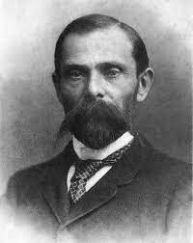
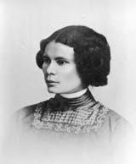
Фундаментом идеологии белорусского освободительного движения стала публицистика Ф. Богушевича
Зимой 1902‒1903 гг. национально- культурные кружки белорусской молодежи Минска, Вильно и Петербурга объединились в единую организацию ‒ Белорусскую революционную громаду (БРГ), которая пазже стала называться Белорусской социалистической громадой (БСГ, первый съезд – декабрь 1903 г.). Ее создателями были И. и А. Луцкевичи, В. Ивановский, К. Костровицкий, Алоиза Пашкевич (Тётка), А. Бурбис и др.

Slide 19
Революция
глубокое и
качественное
изменение в развитии
общества, в способе
производства

Slide 20
Основной причиной революции 1905–1907 гг. стал социально-экономический и политический кризис, проявлениями которого были:
1) недовольство царизмом (монархической формой правления);
2) нерешенность аграрного вопроса;
3) нерешенность рабочего вопроса;
4) нерешенность национального вопроса.
Начало революции ускорило поражение России в войне с Японией (1904–1905 гг.)

Slide 21
Главными целями и задачами революции, которые определили ее буржуазный характер, являлись уничтожение феодально-крепостнических пережитков в политической и социальна-экономической сферах и создание условий для более быстрого, свободного и беспрепятственного развития капитализма в России.
По социальной базе (демократические слои российского общества) и по формам борьбы (политическая стачка, вооруженное восстание) российская ревалюция была демократической

Slide 22
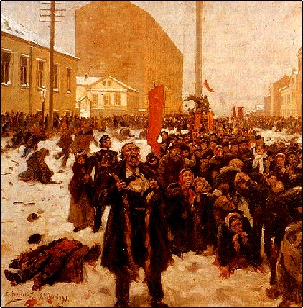
Революция началась 9 января 1905 г. в Петербурге с рас-стрела демонстрации рабочих (Кровавое воскресенье).
Выделяют 3 этапа революции:
1. Январь – сентябрь 1905 г.
2. Октябрь – декабрь 1905 г.
3. Январь 1906 г. – июнь 1907 г.

Slide 23
Во время первого этапа (январь – сентябрь 1905 г.) в белорусских городах прошли акции солидарности с рабочими Петербурга. С лета 1905 г. активизировались крестьянские и солдатские выступления
Политические лагеря в революции:
правительствен-ный
буржуазно-либеральный
демократиче-ский
защищал царизм и существующие порядки
дабивался ограничения самодержавия и установления буржуазных свобод
боролся за свержение самодержавия и строительство сациалистичес-кого общества
дворянство, чиновники, крупная буржуазия
большая часть буржуазии, прогрессивные помещики, часть интеллигенции
пролетариат, крестьянство, демократическая интеллигенция

Slide 24
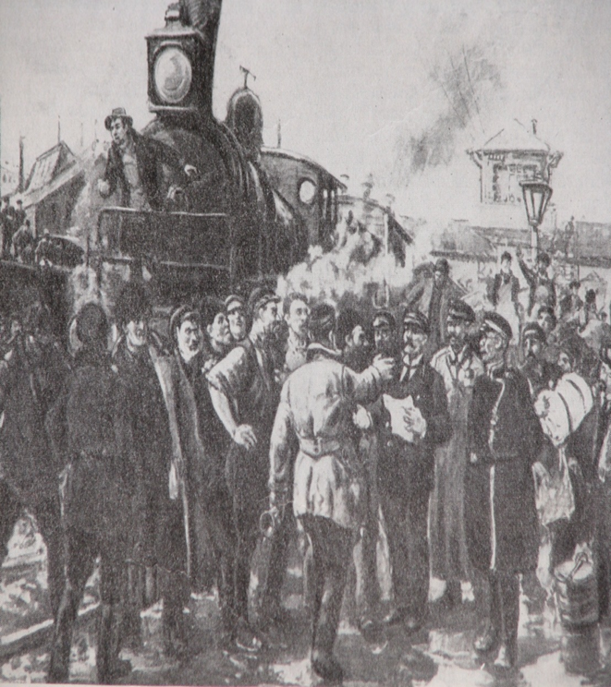
В ходе второго этапа (октябрь – декабрь 1905 г.) революция достигла пика. В октябре 1905 г. страну охватила Всероссийская политическая стачка, в которой активное участие приняли желез-нодорожники, рабочие Беларуси.
17 октября 1905 г. Николай ІІ подписал Манифест, в соответствии с которым в России провозглашались демократические права и свободы, создавалась наделенная законодательными правами Государственная дума

Slide 25
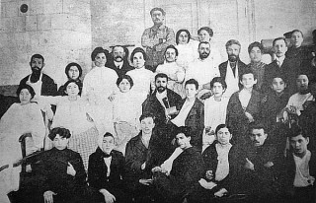
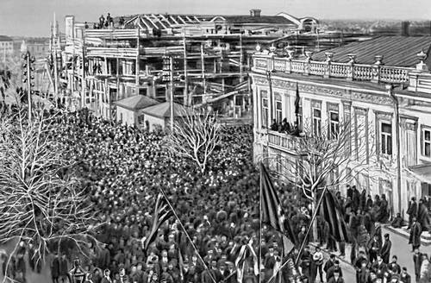
18 октября 1905 г. в Минске по приказу губернатора П. Курлова был расстрелян митинг рабочих.
Кульминацией революции 1905–1907 гг. стало Декабрьское вооруженное восстание в Москве. В Беларуси положение, близкое к восстанию, было в Барановичах, Гомеле, Минске
Раненые во время Курловского расстрела

Slide 26
Особенностью третьего этапа революции (январь 1906 г. – июнь 1907 г.) стал акцент на парламентских методах борьбы. Первые две Государственные думы были избраны и действовали еще во время революции (І Государственная дума – 1906 г.; ІІ Государственная дума – 1906 – 1907 гг.).
3 июня 1907 г. Николай ІІ издал приказ о роспуске ІІ Государственной думы и об изме-нении избирательного закона, что было, по существу, государственным переворотом и свидетельствовало об окончании первой российской революции

Slide 27
Особенности революции в Беларуси:
1) здесь не было вооруженных восстаний;
2) политической борьбой руокводили не Советы, а коолиционные комитеты, которые представляли разные политические партии;
3) сильное влияние имели еврейские и сионистские организации;
4) редко отмечались попытки массового захвата памещичьих земель, разгрома имений

Slide 28
Итоги революции:
- появление политических свобод; создание и легальная деятельность политических партий;
создание Государственной думы;
улучшение экономических условий жизни трудящихся;
активизация рабочего и национально-освободительного движения в России и в мире.
Однако главная цель революции – свержение самодержавия и уничтожение помещичьего землевладения – не была достигнута

Slide 29
Под влиянием революционных событий оживилось белорусское национальное движение. В начале января 1906 г. в Минске состоялся второй съезд БСГ. Съезд принял новую программу партии. В отличие от первой программы, вторая провозглашала Громаду не национально белорусской, а интернациональной краевой партией. Съезд высказался за создание в России федеративной демократической республики со свободным самоопределением и культурно-национальной автономией народностей. Для Беларуси Громада требовала государственной автономии с местным сеймом в Вильно

Slide 30
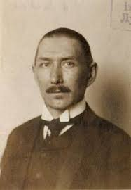
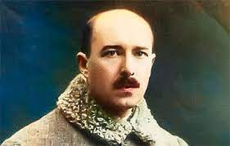
С 1 (14) сентября 1906 г. стала издаваться еженедельная газета «Наша доля». Было издано 6 номеров, 4 из которых за антиправительствен-ную направленность были конфискованы.
Предвидя закрытие газеты, издатели основали другое издание. Газета «Наша нива» еженедельно издавалась в Вильно с ноября 1906 г. до августа 1915 г. и фактически составила целую эпоху в формировании белорусской национальной интеллигенции, выработке идеологии национального движения. Газета была основана братья- ми А. и И. Луцкевичами,
А. Власовым,
А. Пашкевич (Тёткой)
и др.

Slide 31
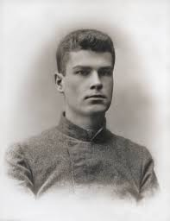
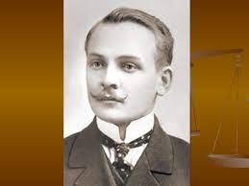
«Наша нива» начала издавать «Белорусский календарь» (с 1910 г.), журнал «Соха» (з 1912 г.), альманах «Молодая Беларусь» (1912 г.), литературный ежемесячник «Лучинка» (1913 г.), который редактировала Тётка. «Наша нива» объединала вокруг себя плеяду молодых авторов, которые создали классику белорусской литературы XX в. Ярчайшими среди них были Янка Купала, Якуб Колас, Тётка (Алоиза Пашкевич), Максим Богданович, Змитрок Бедуля, Максим Горецкий и др.
В Вильно в январе 1913 г. начала выходить
белорусскоязычная
еженедельная газета
«Белорус»

Slide 32
В 1908–1911 гг. в Вильно действовало белорусское издательское общество «Наша хата», в 1906–1914 гг. – издательства «Минчук», «Полочанин», «Соха», «Радуга». Однако наиболее заметный вклад в развитие белорусского издательского дела в время внесло общество «Заглянет солнце и в наше оконце», созданное весной 1906 г. в Петербурге. Уже в 1906 г. его усилиями были изданы «Белорусский лемантар, или первая наука чтения», «Первое чтение для деток белорусов».
В 1913 г. в Витебске А. Сапунов начал читать курс лекций по истории Беларуси. В. Ластов-ский в 1910 г. издал первый обобщающий очерк «Краткая история Беларуси». В начале ХХ в. вышли фундаментальные труды Е. Карского («Белорусы»), М. Довнар-Запольского и др.

Slide 33
Обоснованием политики царизма в Беларуси была теория «западнорусизма». Она утверждала, что белорусы являются не самостоятельным этносом, а западным ответвлением русского народа. Имело два течения: либеральное (М. Коялович, А. Пщёлка), и консервативное (К. Гаворский). Представители первого признавали реальность существования отличительных этнокультурных черт Беларуси, отмечали самоценность белорусской культуры, возможность яе изучения для обогащения общерусской, но считали дело формирования национальной общности политически вредным. Сторонники консервативного течения считали этнические особенности белорусов локально-диалектными и результатом польско-католической экспансии, заслуживающими уничтожения для восстановления «русского» характера края

Slide 34
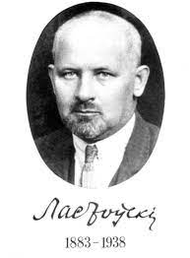
В начале XХ в. окончательно оформилась идеология «краёвости». Основным её постулатом было утверждение, что все коренные народы Белорусско-Литовского края образуют единую нацию, к которой принадлежить каждый, кто чувствует себя гражданином края, независимо от социального происхождения и культурной ориентации.
Первыми с пропагандой «краёвых» взглядов выступили Р. Скирмунт, К. Скирмунт, М. Ромер и др. А. и И. Луцкевичи и В. Ластовский не только приняли эту идею, но и активно её пропагандировали

Slide 35
Таким образом, вхождение белорусских земель в состав Российской империи открыло новый этап в отечественной истории. В ходе его произошли судьбоносные изменения, которые очертили контуры современной белорусской нации, направление формирования элементов гражданского общества. Это было время реформ и контрреформ, которое на территории Беларуси обрело отличие из-за попыток правительства Российской империи решить национальный вопрос и вынуждало постоянно бороться против польского влияния. В Беларуси национальный вопрос стоял наиболее остро, но собственно белорусский аспект в нём занимал незначительное место. Однако белорусское национально-освободительное движение значительно активизировалось в 80‒90-е гг. XIX в. В результате конец XIX ‒ начало XX в. стал временем, когда началось национальное возрождение белорусского народа

